Slide 1

Cómo subir archivos al ftp del CENAPRED/INAI
Subdirección de servicios informáticos
CENAPRED 2017

Slide 2
Qué es el FTP ?
FTP es uno de los diversos protocolos de la red Internet, concretamente significa File Transfer Protocol(Protocolo de Transferencia de Archivos) y es el ideal para transferir grandes bloques de datos por la red.
Por defecto utiliza los puertos 20 y 21. El puerto 20 es el utilizado para el flujo de datos entre el cliente y el servidor y el puerto 21 para el flujo de control, es decir, para enviar las órdenes del cliente al servidor. Mientras se transfieren datos a través del flujo de datos, el flujo de control permanece a la espera. Esto puede causar problemas en el caso de transferencias de datos muy grandes realizadas a través de firewall que interrumpan sesiones después de periodos largos de espera.

Slide 3
Instalar FILEZILLA
Pasos:
Ir a la pagina de https://filezilla-project.org/download.php
Hacer click en download FileZilla Client (Win64bit)
Ejecutar FileZila_**.exe
Hacer click en el wizard:
                Aceptar los términos y condiciones
                No instalar software opcional
                Dar permisos a otros usuarios
                Instalar componentes
                Seleccionar la ubicación de instalación
                Crear los accesos
                Instalar y finalizar

Slide 4
cliente FTP A usar : FileZILla
En el cuadro que dice puerto, escribes 21 , si es distinto escribe el que te proporcionó tu servidor.
Presiona en el botón conexión rápida o QuickConnect, para conectarse a tu servidor, cuando esto termine, en la parte de arriba, te mostrará un mensaje diciendo Directory listing succesful.
En la parte central, del lado izquierdo tienes los archivos y carpetas de tu pc, en la parte derecha están los archivos y carpetas que están alojados en el servidor.
Para subir archivos de tu pc al servidor, da clic con el botón derecho del mouse sobre la carpeta que deseas subir, después, en el submenú pones upload.

Slide 5
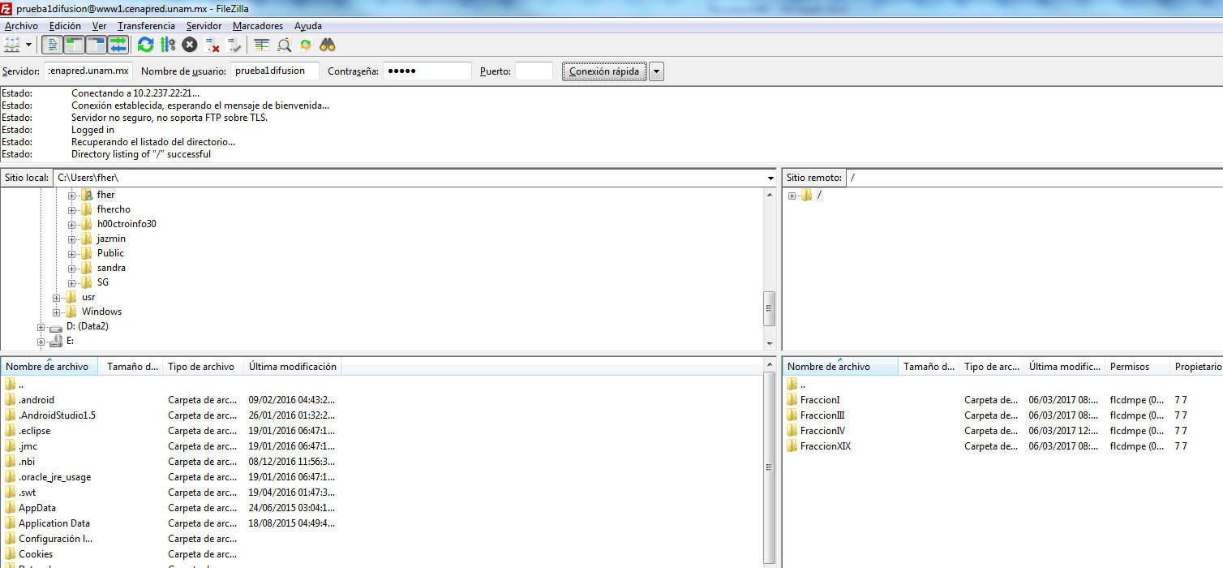

Slide 6
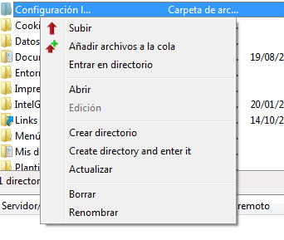
Subir y bajar archivos
Para bajar archivos y/o carpetas del servidor a tu pc, haces clic con el botón derecho del mouse sobre el archivo o carpeta (en la parte central derecha), en el submenú seleccionas descargar o download.
Si en la parte superior dice Directory listing succesful, entonces la carga/descarga procesó con éxito.

Slide 7
Conectarse al Servidor ftp
Pasos para conectarse:
Host: www1.cenapred.unam.mx
Username: general
Password: *****
Puerto:21
La url base (ruta abslouta) para ver los documentos desde internet es:
http://www1.cenapred.unam.mx/

Slide 8
usuarios
Usuario | Carpeta
Instrumentacion_computo | DIR_INSTRUMENTACION_COMPUTO
general | DIR_GENERAL
general_adjunta | DIR_GENERAL_ADJUNTA
enaproc | DIR_ENAPROC
servicios_tecnicos | DIR_SERVICIOS_TECNICOS
recursos_materiales | DIR_RECURSOS_MATERIALES
difusion | DIR_DIFUSION
investigacion | DIR_INVESTIGACION
analisis_gestion | DIR_ANALISIS_GESTION_RIESGOS
administrativo | COORDINADOR_ADMINISTRATIVO
vinculacion_inst | SUB_VINCULACION_GESTION_INSTITUCIONAL
Nota: Contraseña: 12345

Slide 9
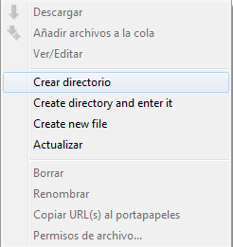
Crear Carpetas y ARCHIVOS EN EL FTP
Para realizar esta acción deberemos posicionarnos en el lado del servidor y con el botón derecho de mouse hacer clic, aparecerá el siguiente menú :
Seleccionamos la opción que requerimos
Introducimos el nombre de la carpeta o archivo
Y por último damos aceptar y aparecerá la carpeta
o archivo que creamos en la ventana

Slide 10
Reglas generales
Nombres de carpetas y archivos.
Para la generación correcta de ligas, es importante considerar para los nombres de carpetas y archivos lo siguiente:
El nombre del archivo o carpeta debe ir en mayúsculas (GENERAL), excepto la extensión de los archivos las cuales deberán ir en minúsculas (.pdf, .xlsx, .doc)
Si el nombre contiene espacios, estos deberán ser sustituidos por guion bajo (_ o -)
No debe tener caracteres especiales, el único carácter especial que se puede utilizar es el guión bajo.
Nota: Los siguientes son considerados caracteres especiales:
Acentos, diéresis, Ñ ó ñ y & % ¿ ? | \ + = / < >*
Ejemplo:
Link Incorrecto
http://www1.cenapred.unam.mx/DIR_GENERAL/H00_Dirección SSI-20170301.pdf
Link Correcto
http://www1.cenapred.unam.mx/DIR_GENERAL/H00_DIC_SSI_DSE_REP-ACT_E61578_20170301.pdf

Slide 11
Reglas Generales
Propuesta de Nomenclatura
El nombre del archivo y carpetas deberá apegarse al convenio de nomenclatura establecida por la institución.
Clave de la institución
Clave dirección.
Clave subdirección.
Clave departamento.
Tipo de documento (viáticos, perfiles, reportes, etc.)[-Opcional subclasificación]
*Número de empleado
Fecha
*Hora
Parte N de M

Slide 12
EJEMPLO
Ejemplo de nombre de archivo correspondiente a un reporte de actividades del empleado con número 61578, elaborado el 01 de marzo de 2017, el cual pertenece al Departamento de Seguridad y Enlaces Digitales, de la Subdirección de Servicios Informáticos que a su vez pertenece a la Dirección de Instrumentación y Cómputo del Centro Nacional de Prevención de Desastres.
H00_DIC_SSI_DSE_REP-ACT_E61578 _20170301.pdf
H00 Clave de la institución
DIC Clave dirección.
SSI Clave subdirección.
DSE Clave departamento.
REP-ACT Tipo de documento -Subclasificación
61578 Numero de empleado
20170301 Fecha

Slide 13
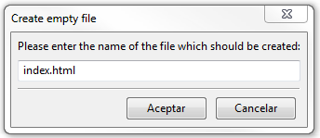
REGLAS GENERALES
Cómo Ocultar Directorios y Carpetas?
El usuario es dueño absoluto de su información esto quiere decir que solamente el usuario puede crear, eliminar y mover entre la estructura su archivos y carpetas nadie mas lo puede hacer.
El usuario decide que archivos y carpetas mostrar al público y cuáles ocultar.
Paso 1:
Ingresamos al directorio que queremos compartir o ocultar
Seleccionamos la opción de crear nuevo archivo
Nombramos al archivo index.html y damos aceptar
Verificamos en internet que nuestros archivos
estén ocultos ingresando a la liga base y copiando
la ruta relativa de nuestro archivo.

Slide 14
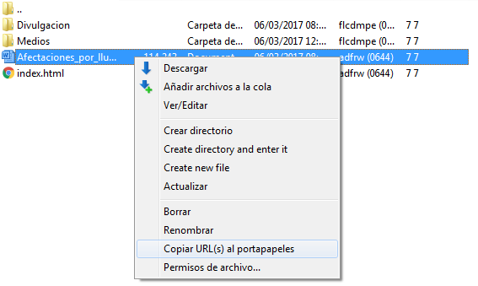
REGLAS GENERALES
Cómo Ocultar Directorios y Carpetas?
URL base
www1.cenapred.unam.mx/
Ruta Relativa
ftp://prueba1difusion@www1.cenapred.unam.mx/FraccionXIX/2017/Afectaciones_por_lluvias.docx

Slide 15
REGLAS GENERALES
Verificamos que la carpeta y archivos estén públicos o ocultos:
Abrimos un navegador y pegamos la url relativa
Observaciones
Eliminamos todo lo que esta antes de nuestra url base
Agregamos el nombre de la dirección que nos corresponde quedando de la siguiente manera:
El url que obtenemos será el link que ingresaremos en el SIPOT
Verificamos que los archivos estén ocultos eliminando el nombre del archivo hasta su respectivo directorio

Slide 16
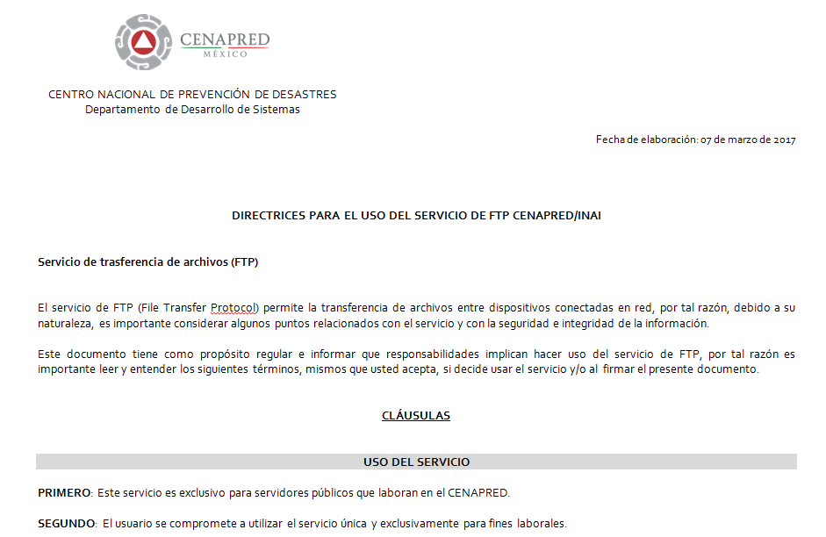
REGLAS GENERALES
Directriz de uso del FTP CENAPRED/INAI

Slide 17

Conclusiones
GRACIAS

